Slide 1
Где?
Что?
Когда?

Slide 2
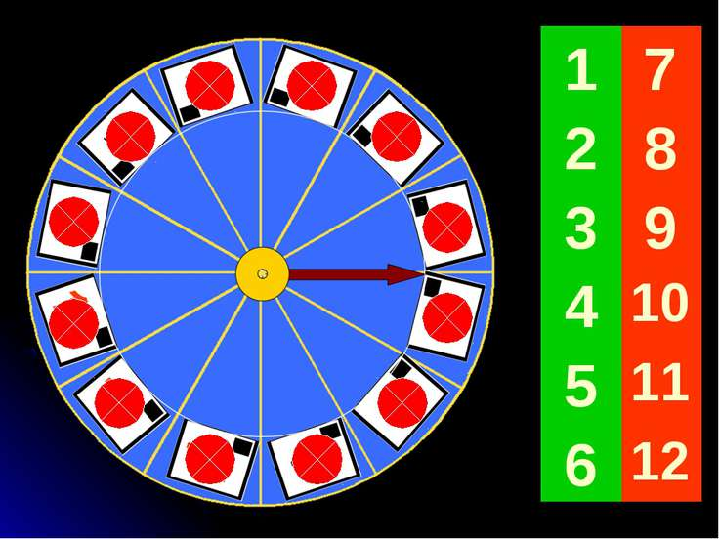
колесо
12
1
11
2
10
3
9
4
8
5
7
6

Slide 3
Вопрос № 1
В каком городе жили Чук и Гек?
Ответ

Slide 4
Ответ на вопрос № 1
Чук и Гек жили в Москве.

Slide 5
Вопрос № 2
Как долго папа не был дома до того, как пригласил семью в гости?
Ответ

Slide 6
Ответ на вопрос № 2
Папа не был дома 1 год.

Slide 7
Вопрос № 3
Почему братья решили скрыть пропажу телеграммы?
Ответ

Slide 8
Ответ на вопрос № 3
Братья решили срыть пропажу телеграммы, чтобы мама не передумала ехать к папе.

Slide 9
Вопрос № 4
В какое время суток поезд, на котором уезжали Чук и Гек, отходил от московского вокзала?
Ответ

Slide 10
Ответ на вопрос № 4
Поезд отходил вечером.

Slide 11
Вопрос № 5
По какой причине Гек проснулся ночью в поезде?
Ответ

Slide 12
Ответ на вопрос № 5
Гек захотел пить.

Slide 13
Вопрос № 6
Какое животное заинтересовалось братьями, пока мать ходила за ямщиком?
Ответ

Slide 14
Ответ на вопрос № 6
Братьями заинтересовался козёл.

Slide 15
Вопрос № 7
О каком звере подумал Гек ночью, услышав звуки за окном, и кто это оказался на самом деле?
Ответ

Slide 16
Ответ на вопрос № 7
Гек подумал о медведе, но это была лошадь.

Slide 17
Вопрос № 8
Что было написано в телеграмме?
Ответ

Slide 18
Ответ на вопрос № 8
Задержись выезжать на две недели. Наша партия срочно выходит в тайгу.

Slide 19
Вопрос № 9
Что нашёл Чук за печкой в избушке, где ночевали в пути?
Ответ

Slide 20
Ответ на вопрос № 9
Гек нашёл пружинку.

Slide 21
Вопрос № 10
Зачем сторожу нужно было на двое суток уйти в тайгу?
Ответ

Slide 22
Ответ на вопрос № 10
Сказал, что проверять капканы, а на самом деле пошёл к отцу, чтобы сказать, что его семья уже приехала.

Slide 23
Вопрос № 11
Зачем Гек спрятался в сундуке?
Ответ

Slide 24
Ответ на вопрос № 11
Гек хотел всех напугать.

Slide 25
Вопрос № 12
Почему задержались мать и Чук, когда ходили за водой?
Ответ

Slide 26
Ответ на вопрос № 12
Чук потерял варежку.

